Slide 1

Использование и анализ информационных моделей (таблицы, диаграммы, графики)
Умение представлять и считывать данные в разных типах информационных моделей (схемы,
карты, таблицы, графики и формулы).
1.3.1 Описание (информационная модель) реального объекта и процесса, соответствие описания объекту и целям описания. Схемы, таблицы, графики, формулы как описания
1.2.2. Умение интерпретировать результаты, получаемые в ходе моделирования
реальных процессов.

Slide 2
Что нужно знать:
Граф – это набор вершин и соединяющих их ребер; он описывается в виде таблицы (матрицы смежности или весовой матрицы)
Чаще всего используется взвешенный граф, где с каждым ребром связано некоторое число (вес), оно может обозначать, например, расстояние между городами или стоимость перевозки

Slide 3
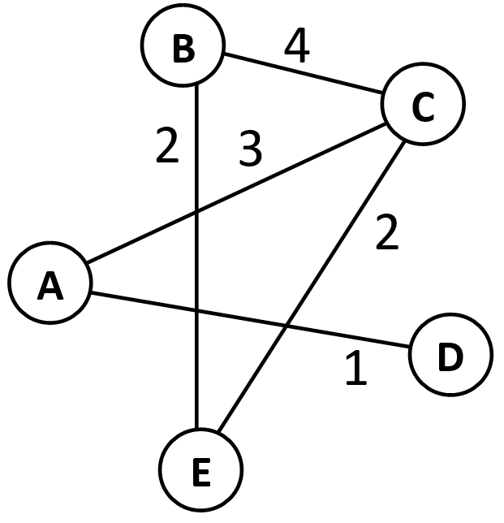
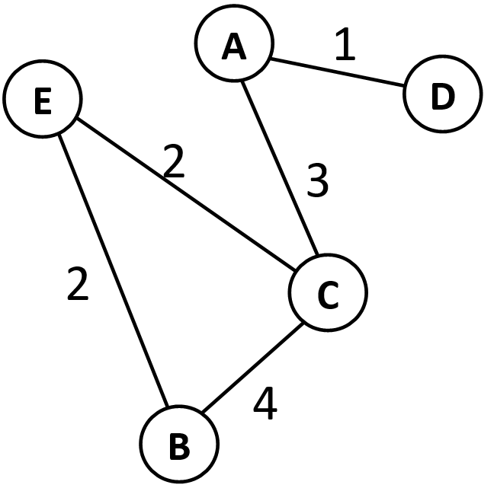
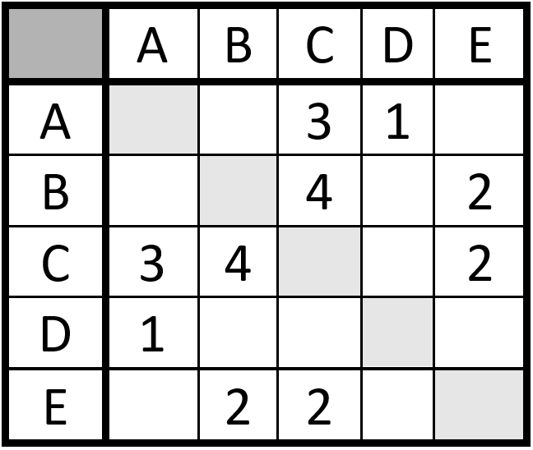
Рассмотрим граф (рисунок слева), в котором 5 вершин (A, B, C, D и E); он описывается таблицей, расположенной в центре; в ней, например, число 4 на пересечении строки В и столбца С означает, что, во-первых, есть ребро, соединяющее В и С, и во-вторых, вес этого ребра равен 4; пустая клетка на пересечении строки А и столбца В означает, что ребра из А в В нет
обратите внимание, что граф по заданной таблице (она еще называется весовой матрицей) может быть нарисован по-разному; например, той же таблице соответствует граф, показанный на рисунке справа от нее
степень вершины – это количество рёбер, которые соединены с этой вершиной; при определении степени вершины по таблице нужно считать число непустых ячеек весовой матрицы в соответствующей строке (или столбце); в примере степень вершины А равна 2 (в первой строке две непустых ячейки со значениями 3 и 1)
в приведенном примере матрица симметрична относительно главной диагонали; это может означать, например, что стоимости перевозки из В в С и обратно равны (это не всегда так)
во многих задачах вес – это длина дороги из одного пункта в другой; для рассмотренного примера длина дороги из А в С равна 3, дороги из А в Е нет
·

Slide 4
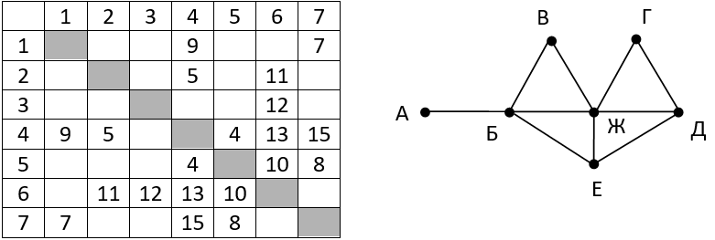
Пример задания:
Р-10 (демо-2021). На рисунке справа схема дорог Н-ского района изображена в виде графа, в таблице содержатся сведения о длинах этих дорог (в километрах). Так как таблицу и схему рисовали независимо друг от друга, то нумерация населённых пунктов в таблице никак не связана с буквенными обозначениями на графе. Определите, какова протяжённость дороги из пункта Г в пункт Ж. В ответе запишите целое число – так, как оно указано в таблице.

Slide 5
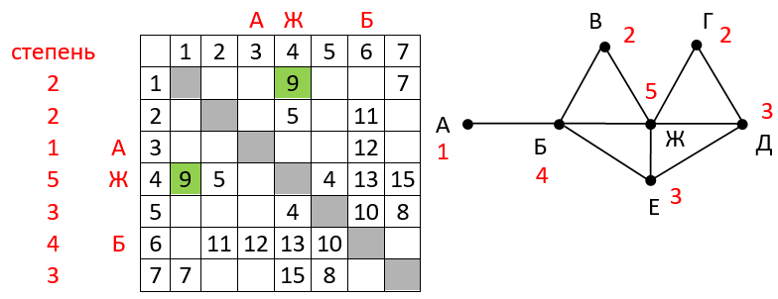
Решение:
Определим для каждой вершины её степень, то есть, количество рёбер, в которыми она связана; в таблице степень вершины – это количество заполненных клеток в строке (или в столбце)
2) Сопоставление степеней вершин в таблице и на рисунке позволяет сразу обнаружить в таблице вершины А (она имеет № 3), Ж (№ 4) и Б (№ 6)
3) Нас интересуют вершины Г и Ж; вершину Ж мы нашли, вершина Г имеет степень 2 и связана, кроме вершины Ж, с вершиной Д степени 3;
4) Степень 2 имеют вершины № 1 и 2, но только вершина № 1 связана, кроме Ж, с вершиной степени 3 (№ 7), поэтому вершина № 1 – это Г
5) По таблице определяем протяжённость дороги из пункта Г в пункт Ж, она равна 9.
Ответ: 9.

Slide 6
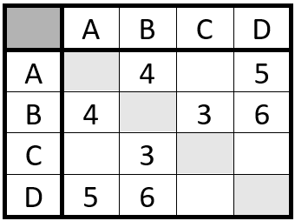
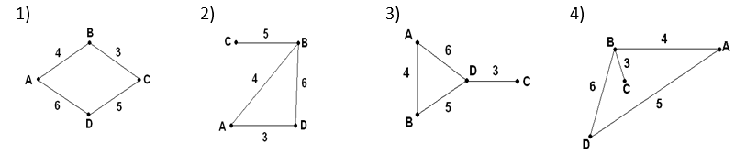
Задания для подготовки:
1) В таблице приведена стоимость перевозок между соседними железнодорожными станциями.
Укажите схему, соответствующую таблице.

Slide 7
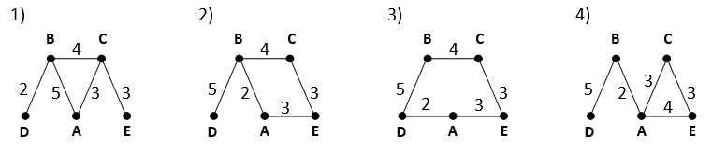
Задания для подготовки:
2) В таблице приведена стоимость перевозки пассажиров между соседними населенными пунктами.
Укажите схему, соответствующую таблице

Slide 8
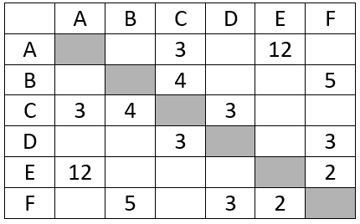
Задания для подготовки:
3) Между населёнными пунктами A, B, C, D, E, F построены дороги, протяжённость которых приведена в таблице. (Отсутствие числа в таблице означает, что прямой дороги между пунктами нет.)
Определите длину кратчайшего пути между пунктами A и E (при условии, что передвигаться можно только по построенным дорогам).

